Slide 1
机器学习在遗传学
和基因组学中的应用
汇 报 人：龙 宇
指导老师 ：齐 琦

Slide 2

目 录
CONTENTS
01
概述
02
监督和非监督学习
03
生成和判别建模
04
总结

Slide 3
01
引言

Slide 4
机器学习关注的是计算机算法的发展与应用，而计算机算法的改进与大量的实验经历也分不开。
机器学习方法也已经应用于遗传学和基因组学领域的广泛领域，而其中最有用的是对大量的基因组数据的解释说明，并且已被用于注释各种各样的基因组序列元件。
例如，机器学习方法可用于“学习”如何识别基因组序列中转录起始位点（TSS）的位置。可以类似地训练算法来识别剪接位点，启动子，增强子或核小体定位。
一般来说，如果可以编译一列给定类型的序列元素，则可以训练机器学习方法来识别这些元素。

Slide 5
上述许多问题也可以用统计领域的技术来解决。事实上，机器学习和统计学之间的界限通常是十分模糊的，有些人更喜欢统计学习胜过机器学习。历史上，机器学习领域是从人造智能社区发展出来的，“机器学习”这个术语在20世纪90年代后期变得流行起来。
总的来说，机器学习研究人员倾向于关注统计学中的一小部分问题，特别强调大型异构数据集的分析。因此，许多核心的统计概念，例如最大似然估计的校准，统计置信区间和功率计算，在机器学习文献中基本上是没有的。

Slide 6
02
监督和非监督学习

Slide 7
机器学习的阶段
针对算法，我们给出了一堆新的未标记序列集合，然后使用第二步的模型来预测每个序列的标签（本例子中标签为‘TSS’ 或者‘NOT TSS’）
机器学习研究者开发了一种他认为会引导学习成功的算法
问题：在全基因组序列中，如何确定序列中TSS的位置
该算法提供了大量的TSS序列集合，和一堆已知不是TSS的序列集合，该算法处理这些标记过的序列并存储为一个模型
指示序列是否是TSS的注释被称为标签（label）

Slide 8
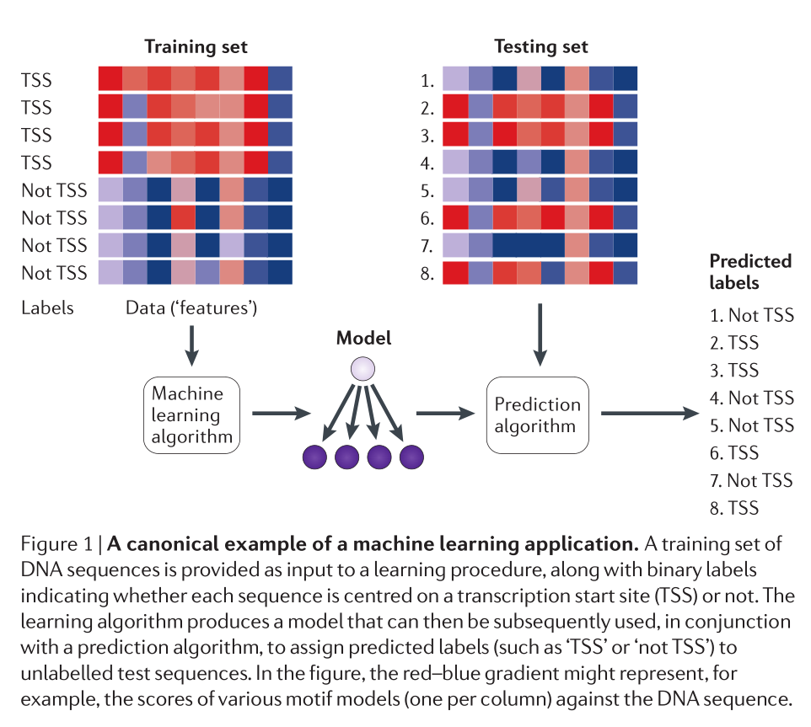
机器学习的阶段

Slide 9
机器学习的阶段
如果学习是成功的，那么第三步给定的一堆未标记序列，其所有或大部分预测的标签将是正确的。
因为这些未标记序列本来就是用来测试学习系统的表现，如果这些示例被排除在训练集（ training set ）之外，就可以立即评估上述学习算法的性能。不管怎么说，这个TSS预测算法最后也必须在实验室中进行独立测试。这是一个称为监督学习的机器学习子类型的例子。
上述算法设计过程中，首先，设计-学习-测试过程提供了一种有原则的方法来测试关于机器学习的假设：算法X能成功识别TSS序列，然后，算法本身学习并产生了自己的假设：Y这样的就是TSS序列，储存了自己的模型，随后在由学习算法产生的模型中实例化。

Slide 10
监督和非监督学习
机器学习方法可以有效地分为两大类：监督或非监督的学习方法。
监督学习 | 非监督学习
通过对标记的例子进行训练，然后用于对未标记的实例进行预测。 | 在不使用标签的情况下查找数据集（data sets）中的结构规律
为了描述这种差异，我们再次考虑基因定位算法。

Slide 11
监督和非监督学习
最直接的方法是使用已知的基因组来帮助构建预测模型。
 | 使用染色体中的DNA序列作为输入
任务 | 预测（predict）染色体上所有蛋白质编码基因的位置和详细的内含子 - 外显子结构
训练集要求 | 用于基因定位的监督学习算法需要输入指定基因开始和结束位置的标记DNA序列的训练集（给定转录起始位点（TSS）和转录终止位点），以及这些位点之间的剪接位点。
 | 这个模型（model）使用训练数据（ training data ）来学习了解基因的一般性质，例如通常在供体或受体剪接位点附近发生的DNA序列模式；帧内终止密码子不应在编码外显子内出现等
训练结果 | 训练后的模型可以使用这些学习到的基因的属性来识别与训练集中的基因类似的其他基因。

Slide 12
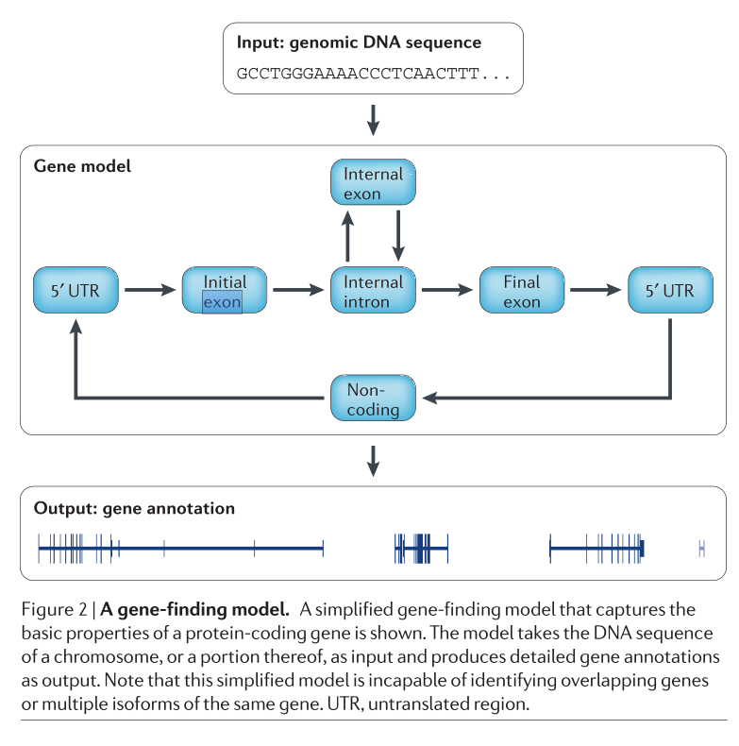
监督和非监督学习

Slide 13
非监督学习
当存在标签的训练集不可用时，我们就需要非监督学习。
例如，考虑到解释表观基因组数据集的异质集合，例如由the Encyclopedia of DNA Elements Consortium和Roadmap Epigenomics Project生成的数据集。
如果我们有兴趣发现什么类型的标签（label）可以最好地解释数据，而不是在数据上强加一组预先设定的标签，那么我们必须使用非监督学习而不是监督学习。
输入 | 机器学习算法仅使用未标记的数据和用来分配的一定数量的不同标签
操作 | 然后将基因组自动分割成段，并为每个段分配一个标签
目标 | 将相同的标签分配给具有相似数据的段
补充步骤 | 必须手动将语义分配给每个标签
条件 | 当标记的例子不可用并具有识别潜在的新类型的基因组元素的能力，提供此训练是有必要的。

Slide 14
半监督学习
监督和无监督学习的折中是半监督学习。
监督学习 |  | 非监督学习
算法接收输入数据点的集合作为输入，每个数据点都具有相关的标签。 |  | 算法接收数据点的集合，但没有标签
半监督学习
两种方法的混合：算法接收数据点的集合，但这些数据点只有一部分（子集）具有相关联的标签。
在实践中，基因定位系统通常使用半监督方法进行训练，其中输入是注释基因和未标记的全基因组序列的集合
学习过程 | 首先基于训练数据集中有标记的数据子集构建一个初始基因定位模型
 | 接下来，该模型用于扫描基因组，并且在整个基因组中分配暂定标签
 | 然后可以使用这些暂定标签来改进所学习的模型，并且该过程重复迭代，直到没有发现新的基因。
半监督方法可以比全监督的方法工作地更好，因为该模型能够从更大的一组基因集合（基因组中的所有基因）中学习，而不仅仅是已经被鉴定为高置信度的基因组子集。

Slide 15
选择使用哪种方法
当面对一个新的机器学习任务时，首先要考虑的问题是使用监督的，非监督的或半监督的方法来学习。
在某些情况下，选择是有限的：如果没有标签（label）可用，则只有无监督的学习可以采纳；当标签可用时，监督方法并不总是最好的选择。
因为每个监督学习方法都存在一个隐含的假设：负责生成训练数据集（ training data set ）的分配与负责生成测试数据集（ test data set ）的分配是相同的。例如，如果采用单个标签数据集，并将其随机细分为训练集和测试集，则该假设就得到成立。
然而，经常会出现以下情况：在训练集上训练某一个算法，训练模型最终实际应用到的测试集数据与该训练集数据不同。使用一组通过人类基因训练的基因定位器在小鼠基因组中寻找基因并不会很好地发挥作用。

Slide 16
选择使用哪种方法
通常，训练和测试之间的差异不会太明显。例如，通过基因表达（CAGE）的分析产生的TSS数据集将不包含非聚腺苷酸化的基因。如果这些基因在TSS周围也表现出差异，则所得到的TSS预测因子将会有偏见。一般来说，只有当训练集和测试组预期表现出相似的统计学特性时才应使用监督学习。
当监督学习是可行的，并且容易获得附加的未标记的数据点时，可以考虑使用监督或半监督的方法。 半监督学习需要对数据集做出某些假设，而在实践中，评估这些假设往往是非常困难的。
这里有一个很好的经验法则，只有当有少量标签数据和大量未标记数据时可以使用半监督学习。

Slide 17
03
生成和判别建模

Slide 18
生成与判别建模
机器学习方法的应用通常有两个目标：预测或解释。
任务 | 预测给定转录因子与基因组DNA结合的位置的问题
解释 | 研究人员可能想要了解：DNA序列的什么样的属性（决定转录因子是否与该DNA结合），才是重要的
预测 | 想要预测转录因子结合的位置尽可能准确
实现这两个目标之间存在一个权衡，优化预测精度的方法往往以可解释性为代价。

Slide 19
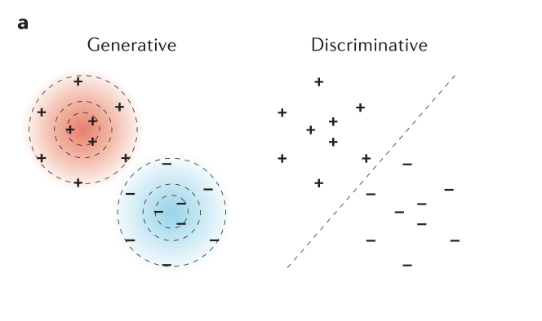
生成与判别建模
如图所示，如果我们要在2D空间（平面）中分离两组点（图a），则生成方法构建每个类的完整模型，而判别性方法重点关注分离两个类。

Slide 20
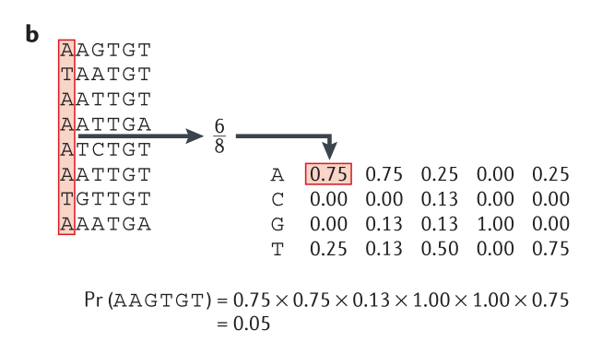
生成与判别建模
研究人员首先考虑使用什么程序来产生观察数据。广泛使用的生成模型是：特定位置性频率矩阵（PSFM），其中收集的宽度均为w的结合位点序列，被概括在4×w频率矩阵（M）中。
其中位置i处的条目j表示在位置j观察i DNA碱基的经验频率。我们可以通过绘制w位的多个随机数，根据该PSFM模型生成随机绑定序列，每个在[0,1]范围内。对于j随机数，我们根据矩阵的j列中的频率选择相应的DNA碱基；反过来，从PSFM计算相应频率的乘积，使用该模型评估随机生成的候选结合位点。这个计算得到的乘积值被称为似然值（ likelihood ）。
A | 0.75 | 0.75 | 0.25 | 0.00 | 0.00 | 0.25
C | 0.00 | 0.00 | 0.13 | 0.00 | 0.00 | 0.00
G | 0.00 | 0.13 | 0.13 | 0.00 | 1.00 | 0.00
T | 0.25 | 0.13 | 0.5 | 1.00 | 0.00 | 0.75

Slide 21
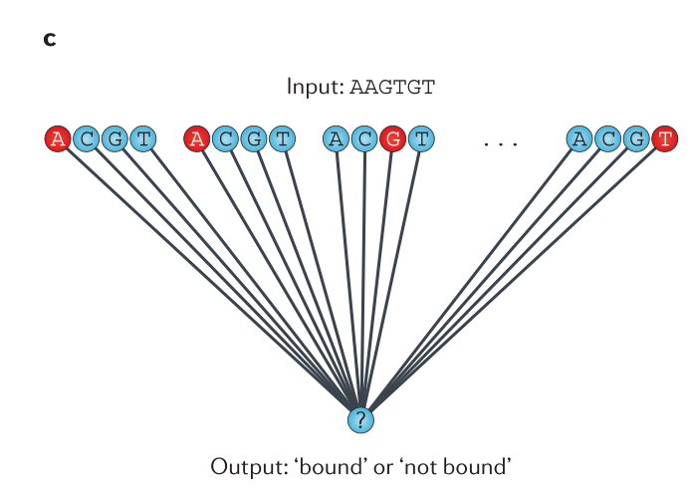
生成与判别建模
判别算法（discriminative algorithm）的一个简单示例是支持向量机（SVM），其学习目标是：在给定正的训练示例时输出1,给出负的训练示例情况下输出值-1。 在转录因子结合位点预测问题中，长度为w的输入序列被编码为长度为4w的二进制串，每个位对应于特定位置处特定核苷酸的存在或不存在。

Slide 22
生成与判别建模
在许多情况下，包括转录因子结合位点预测的例子，训练数据集（ training set）包含正反两种样例的混合。
在生成设定中，这两组示例分别独立进行建模，每个示例都有自己的生成过程。 例如，对于PSFM模型，负（背景）模型通常是核苷酸频率的单一集合（B），代表负面训练实例中每个核苷酸的总体平均频率。 为了根据该模型生成长度为w的序列，我们再次生成w随机数，但是现在根据B中的频率选择每个基数。
为了将背景建模模型B与前景PSFM检测模型一起使用，我们计算似然比率， 这仅仅是关于PSFM计算的似然率与B相关的比率。

Slide 23
生成与判别建模
判别模型（ discriminative model ）方法的主要优点是，在有无限的训练数据时，它具有比生成模型（ generative modelling ）方法更好的表现。
在实践中，类似的生成和判别性方法往往收敛于相同的解决方案，生成方法（ generative ）有时可以在有限的培训数据下表现得更好。然而，当标记的训练数据的数量合理且相当大时，我们倾向于判别方法。（ discriminative ）可以找到更好的解决方案。从某种意义上说，当对先前不可见的数据进行测试时，它将更准确地预测期望的结果（假设数据来自与训练数据（ training set）相同的底层分布）。

Slide 24
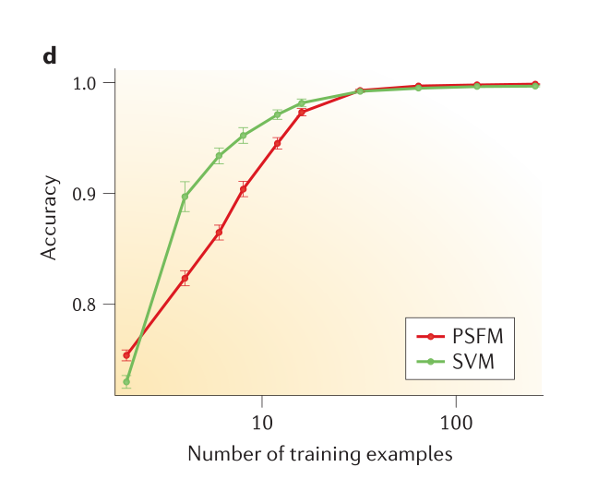
生成与判别建模
为了说明这一现象，我们根据一个简单的PSFM模型对数据进行了模拟，训练了一个PSFM和一个SVM，改变了训练样本的数量。为了训练宽度为19个核苷酸的模型，以90％精度来区分结合和未结合位点，需要8个PSFM模型的训练样本，以及4个SVM模型的例子（图d）。通过不尝试精确地描述2D空间的较简单的部分，性能的提高现象确实达到了，判别模型在解决手头的判别任务方面表现更好。因此，在经验上，判别性方法给出的预测倾向于会更加精确。

Slide 25
04
总结

Slide 26
生成与判别建模
一方面，在分析大型复杂数据集时，机器学习方法是最有效的，而通过国际合作项目，机器学习方法对于基因组学会变得越来越重要。
另一方面，即使存在大量的数据，当胡乱应用机器学习时，机器学习技术通常不是有最用的。
在实践中，要使机器学习方法取得良好的表现，需要机器学习方法的理论和实际相结合，以及特定的研究应用领域。随着新技术的发展，大规模的基因组和蛋白质组学数据集，不仅需要增加新的机器学习方法，也需要能够应用和适应大数据集的专家。在这个基础上，机器学习本身和精通这些应用的科学家将对推进遗传学和基因组学发展变得越来越重要。

Slide 27
THANKS

